Slide 1

21st
pandas
演讲小组： 熊猫
演讲人：张云 王小飞

Slide 2
1
什么是pandas
2
为什么要学pandas
目录
contents
3
Pandas 的数据结构
4
Pandas 的功能

Slide 3
01
什么是pandas

Slide 4
数据处理分析
pandas
人工智能和大数据无处不在，包括金融、汽车、零售、餐饮、电信、能源、政务、医疗、体育、娱乐等在内的社会各行各业都已经融入了大数据的印迹。
技术层面
1，数据采集
2，数据存储和管理
3，数据处理与分析：利用分布式并行编程模型和计算框架，结合机器学习和数据挖掘算法，实现对海量数据的处理和分析；对分析结果进行可视化呈现，帮助人们更好地理解数据、分析数据。
4，数据隐私和安全
掌握数据分析能力已然成为市场必不可缺的重要竞争力。

Slide 5
一个简单的例子
例如：某小学五年级学生的身高情况
（1.35,1.40,1.42,13.8,1.43,1.40）
其中第四个数据为13.8，这个数据明显是不可能的，其原因或者是输入错误或者是测量错误。因为这个数据远远偏离正常数据，因此需要对这类数据进行相应的处理。

Slide 6
pandas
在Python中有许多机器学习和数据处理的第三方库，这些库中有不同的数据预处理函数，其中Pandas是Python的一个数据分析包，Pandas是基于NumPy构建的含有更高级数据结构和工具的数据分析包，能够高效便捷处理函数和方法

Slide 7
02
为什么要学pandas

Slide 8
在学习Pandas技术应用之前，有这样一个问题，为什么非得学Pandas，数据分析方法明明有很多？
其实Pandas与传统数据分析方法对比起来，优势还是很明显的。简单来说，传统的数据分析方法仅仅支持百万数据的处理，数据清洗效率低下；无法支持复杂图表的可视化，数据展示成果简单。而Pandas数据分析方法却能支持GB级数据处理，数据清洗方法多样；支持多种开源可视化工具包，数据成果展示更加丰富。

Slide 9
3
Pandas的数据结构

Slide 10

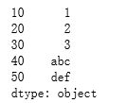
Pandas主要的两种常用数据结构：
1，Series：是一个类似一维的数组对象。Series对象主要有两个属性：索引index和数据Values，如果传递给构造器的是一个列表，则index的值是从0递增的证书。如果传递的是一个类字典的键值对结构，就会生成index-value对应的series。

Slide 11
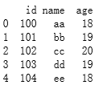
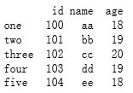
2，一个DataFrame类似一个表格，包含一个经过排序的列表集，每一个都可以有不同的类型（数字、字符串、布尔），DataFrame有行和列的索引
from pandas import Series,DataFrame
data={'id':[100,101,102,103,104],'name':['aa','bb','cc','dd','ee'],'age':[18,19,20,19,18]}
data1=DataFrame(data)
print(data1)
自动行列索引
from pandas import Series,DataFrame
data={'id':[100,101,102,103,104],'name':['aa','bb','cc','dd','ee'],'age':[18,19,20,19,18]}
data2=DataFrame(data,index=['one','two','three','four','five'])
print(data2)
人工行列索引

Slide 12
04
Pandas的功能

Slide 13
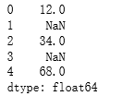
数据缺失处理
数据缺失在大部分数据分析应用中很常见，Pandas使用浮点值NaN表示浮点和非浮点数组中缺失数据。
from pandas import Series,DataFrame
from numpy import nan as NA
data=Series([12,None,34,NA,68])
print(data)

Slide 14
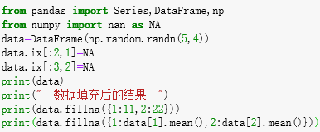
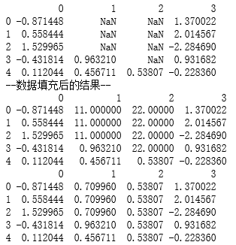
数据填充
语法为fillna（value，method，axis）

Slide 15


数据过滤
数据过滤就是将缺失的数据直接过滤掉。对于Series类型的数据结构，直接过滤掉没有问题。但是对于DataFrame类型，如果过滤掉，则会丢失缺失值所在的一行或一列。
语法为dropna(axis=0,how=‘any’,thresh=None)

Slide 16
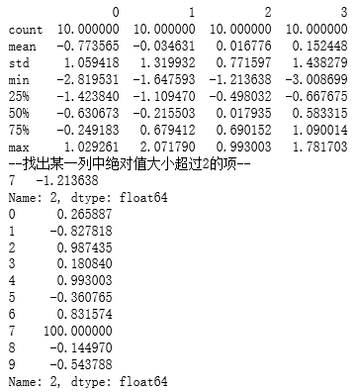
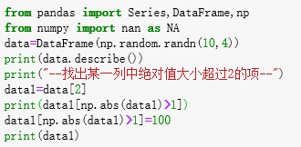
检测和过滤异常
对于异常值也需要进行相应的处理，首先找到异常值，然后对这些异常值具体情况进行过滤或变换运算。

Slide 17
其他功能：
移除重复数据
数据规范化
汇总和描述等统计量的计算

Slide 18
感谢聆听 谢谢大家

